Slide 1







iBatis介绍与原理分析
架构部 唐伟

Slide 2
iBatis简介
Java Bean简易教程
iBatis与JDBC的关系
iBatis运行原理
SQL Map XML配置文件
SQL MAP映射文件
Statement相关标签
动态SQL
iBatis的编程API
iBatis实现原理

Slide 3
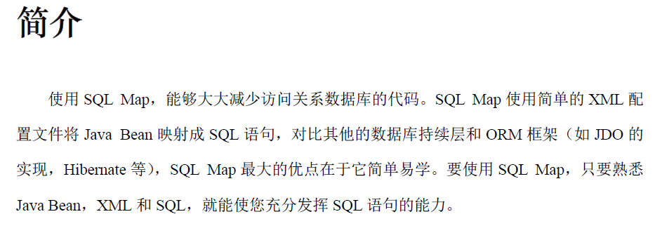
iBatis简介
官方网站：http://ibatis.apache.org/
问题：
SQL Map与iBatis的关系？
iBatis与MyBatis的关系？

Slide 4
Java Bean简易教程
Java Bean是什么呢？
Java Bean是一种特殊的Java类，它严格遵循JavaBean命名规范，定义存取类状态信息方法的命名规则。Java Bean的属性由它的方法定义(而不是由字段定义)。以“set”为名称开始的方法是可写的属性，而以“get”为名称开始的方法是可读的属性。对于“boolean”类型的字段，可读的方法名称也可以用“is”开始。“Set”方法不应拥有返回类型（即必须为void），并且只能有一个参数，参数的数据类型必须和属性的数据类型一致。“Get”方法应返回合适的类型并且不允许有参数。虽然通常并不强制，但“Set”方法参数的数据类型和“Get”方法的返回类型应一致。Java Bean还应实现Serializable接口。

Slide 5
iBatis与JDBC的关系
减少了61%的代码量
最简单的持久化框架
架构级性能增强
SQL代码从程序代码中彻底分离，可重用
增强了项目中的分工
增强了移植性

Slide 6
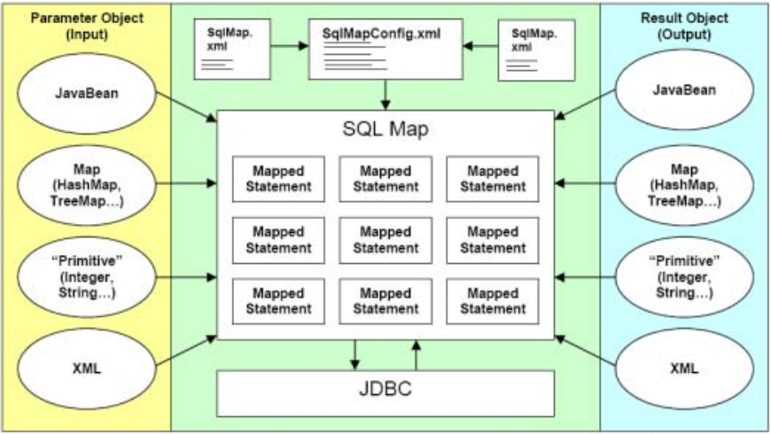
iBatis运行原理

Slide 7
SQL Map XML配置文件
SqlMapConfig.xml

Slide 8
SQL MAP映射文件
<sqlMap id=”Product”>
<cacheModel id=”productCache” type=”LRU”>
<flushInterval hours=”24”/>
<property name=”size” value=”1000” />
</cacheModel>
<typeAlias alias=”product” type=”com.ibatis.example.Product” />
<parameterMap id=”productParam” class=”product”>
<parameter property=”id”/>
</parameterMap>
<resultMap id=”productResult” class=”product”>
<result property=”id” column=”PRD_ID”/>
<result property=”description” column=”PRD_DESCRIPTION”/>
</resultMap>
<select id=”getProduct” parameterMap=”productParam” resultMap=”productResult” cacheModel=”product-cache”>
select * from PRODUCT where PRD_ID = ?
</select>
</sqlMap>

Slide 9
Statment类型的标签
<select>
<insert>
<update>
<delete>
<procedure>
<statement>
<sql>
<include>

Slide 10
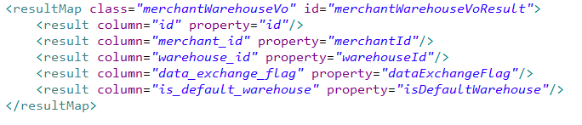
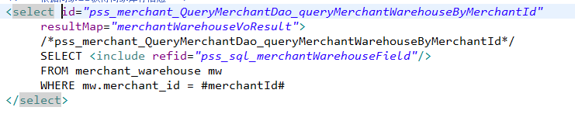
select标签
ResultMap
Select:

Slide 11
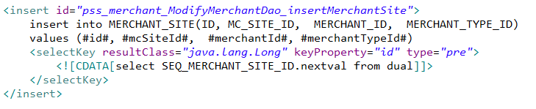

Insert、Update和Delete标签

Slide 12
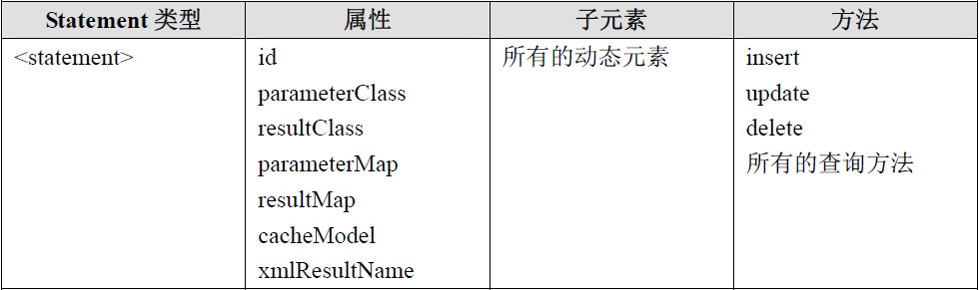
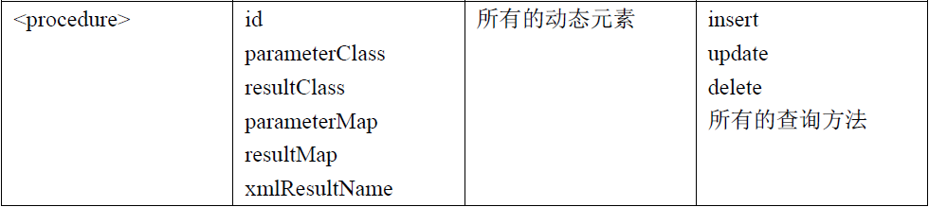
procedure和procedure标签

Slide 13
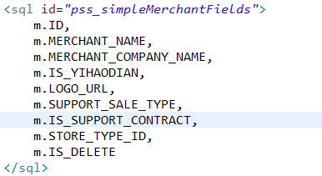
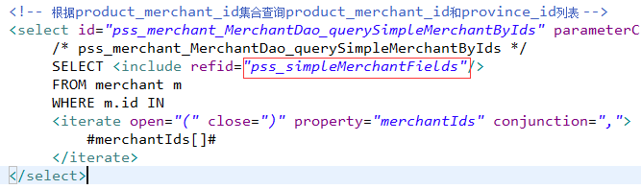
sql和include标签

Slide 14
动态SQL
动态标签的分类：
二元条件标签
一元条件标签
Parameter Present
<iterate>标签
<dynamic>标签

Slide 15
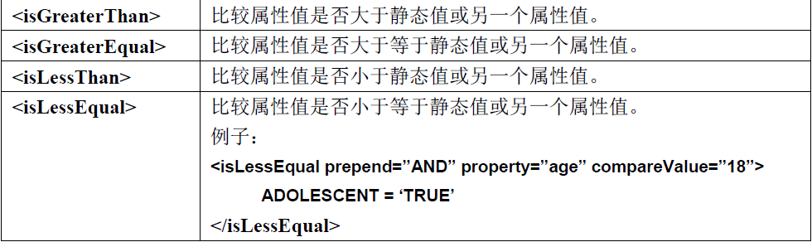
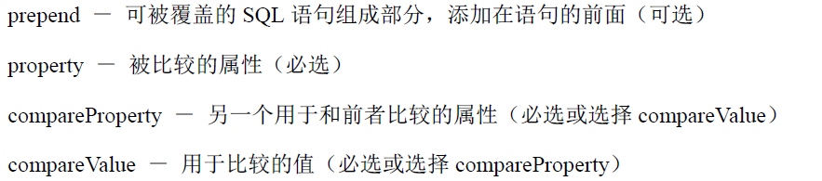
二元条件标签

Slide 16
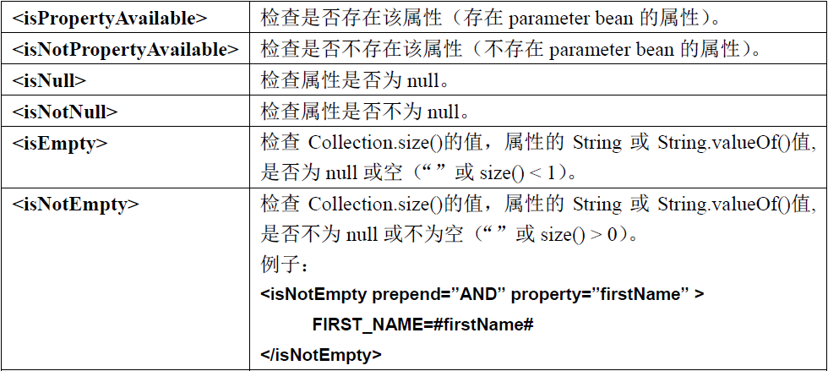

一元条件标签

Slide 17
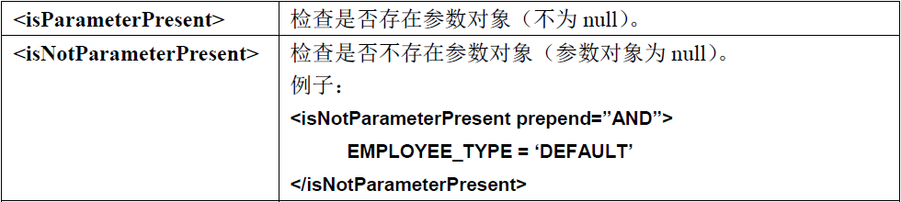
Parameter Present

Slide 18
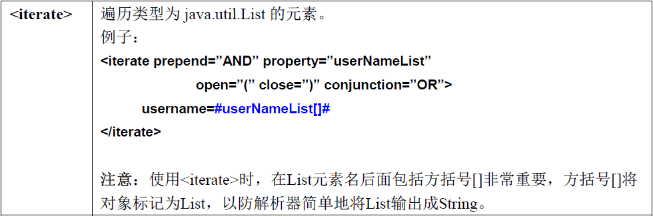
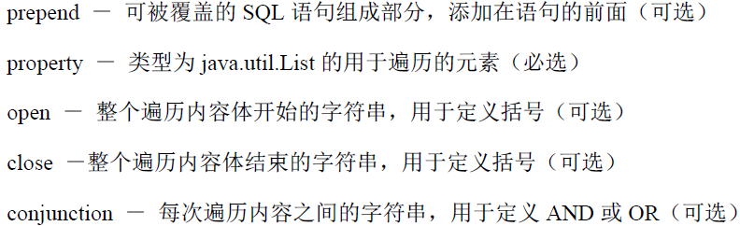
Iterator标签

Slide 19
iBatis的编程API
String resource = “com/ibatis/example/sqlMap-config.xml”;
Reader reader = Resources.getResourceAsReader (resource);
SqlMapClient sqlMap = SqlMapClientBuilder.buildSqlMap(reader);
public int insert(...) throws SQLException
public int update(...) throws SQLException
public int delete(...) throws SQLException
public Object queryForObject(...) throws SQLException
public List queryForList(...) throws SQLException
public PaginatedList queryForPaginatedList(...) throws SQLException
public Map queryForMap(...) throws SQLException

Slide 20
iBatis实现原理分析
代码演示

